Slide 1
一 原子核的基本性质
1 原子核的组成、大小和核力的存在
原子核的组成
1911年卢瑟福建立了原子核的概念.
1932年查德威克发现了中子.
海森伯提出了原子核是由质子和中子组成的假设.

Slide 2
 |  | 表示符号 | 电荷 | 静止质量
核子 | 质子 | p | +e | 1.6726×10⁻²⁷
 | 中子 | n | 0 | 1.6749×10⁻²⁷
原子核的质量和电荷
原子核带电荷 q = Ze
核电荷数 Z 为核内质子数，也称为原子序数.

Slide 3
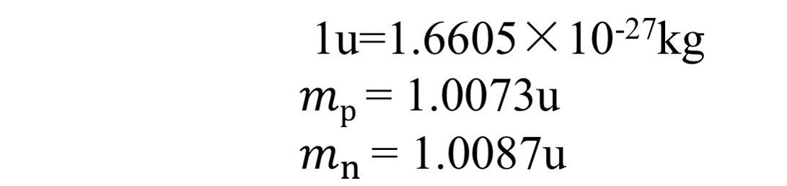

原子质量单位
核质量数 A 是原子核内质子数与中子数的总和.
质量数
电荷数
同位素 Z 相同， A 不同的原子核
例：H， H， H

Slide 4
原子核的大小与核力的存在
原子核内的核子对称分布，近似为半径R的球体，R = r₀ A^{1/3} .
· r₀约为(1.1~1.3)×10⁻¹⁵ m
· 原子核密度 ~ 2.3×10¹⁷ kg·m⁻³
白矮星密度 10⁹ ~ 2×10¹⁰ kg·m⁻³
中子星密度 10¹⁸ kg·m⁻³

Slide 5
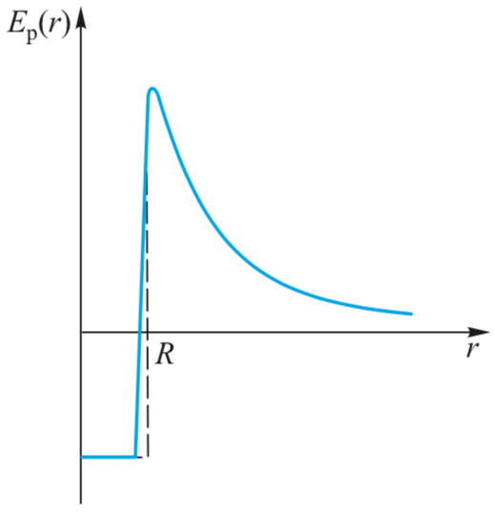
·核力是一种吸引力.
原子核的势能曲线

Slide 6
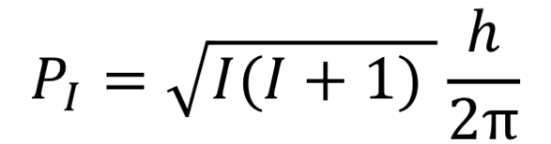
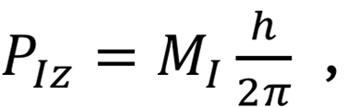

2 原子核的自旋和磁矩
原子核的自旋角动量P_{I}
· I 为自旋量子数，只能取整数或半整数；
· P_{I} 在空间某特殊方向的投影：
= I,I－1,···,－I＋1,－I
磁量子数

Slide 7
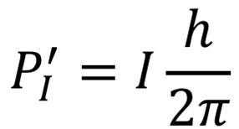

·通常以核自旋投影的最大值来表示核
自旋的大小，
原子核的磁矩

Slide 8
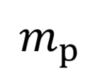
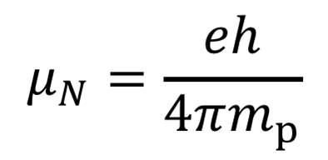
·“g因子”反映原子核结构； 为
质子质量.
· 核磁子 .

Slide 9


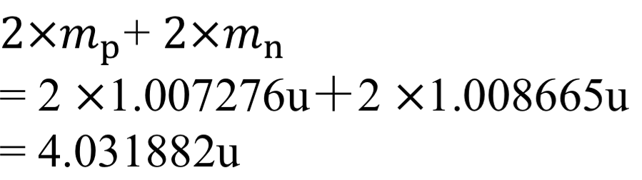

3 原子核的结合能
例 核质量
两个质子与两个中子质量和
存在质量差

Slide 10

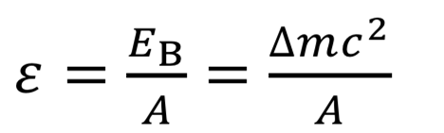
结合能：核子结合成原子核时放出的能量.
平均结合能
反映了核子结合的紧密程度，值越大，则核越稳定.

Slide 11
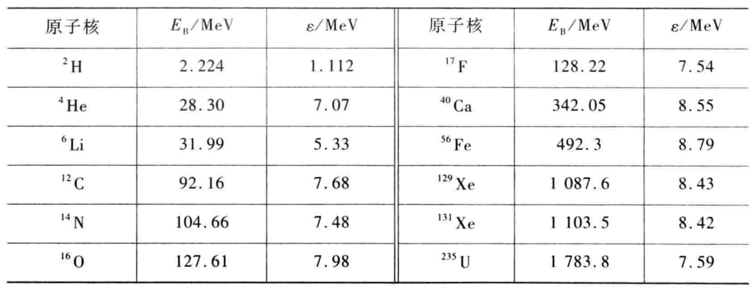
部分原子核的结合能与核子平均结合能

Slide 12
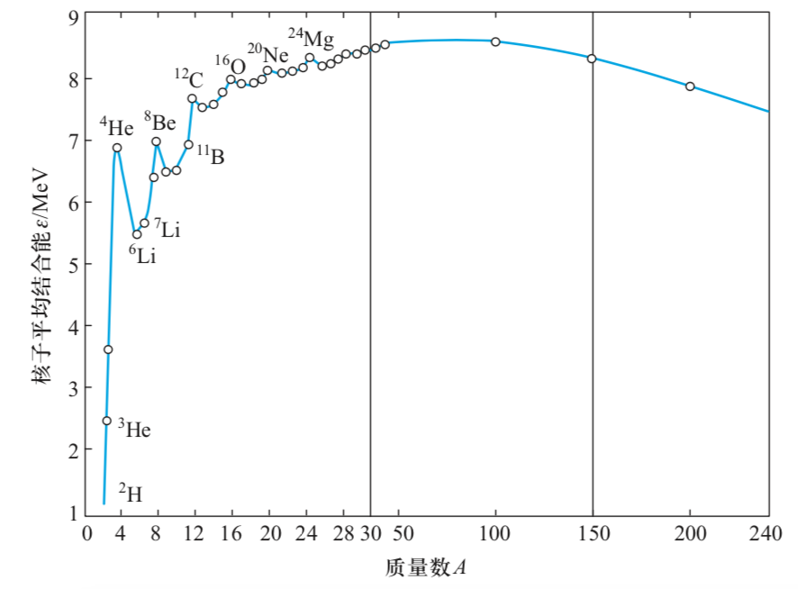
各种不同核的核子平均结合能的分布曲线

Slide 13


注意
·30＜A＜150， 近似为常量( 8.6 ).
·轻核与重核平均结合能都小于中等原子核
的平均结合能.
·原子能的利用：聚变能和裂变能.

Slide 14

4 核力特点
核力与核子的电荷无关.
质子与质子，质子与中子，中子与中子
间有相同的核力.
核力是短程力.
其作用距离 m.

Slide 15

核力是强相互作用力.
相互作用类型 | 核子平均结合能 | 核子间 万有引力 | 质子与中子磁作用势能 | 质子与质子静电势能
能量值/MeV | 8.6 | 10⁻³⁶ | 0.03 | 0.72
核力是具有饱和性的交换力.
核的结合能与核子数成正比.

Slide 16


二 原子核的变化及其规律
1 放射性衰变
某些原子序数高的核（如铀、钍、锕等）不稳定，具有天然放射性.
射线类型 | 电离作用 | 贯穿本领 | 带电性 | 磁场中是否偏转
（氦核) | 强 | 小 | 正电 | 是
（电子) | 较弱 | 较高 | 负电 | 是
（光子） | 最弱 | 最高 | 电中性 | 否

Slide 17


核衰变时的守恒规律
质量数守恒、电荷数守恒。
例 原子核放射出 射线，
核衰变规律
大量同种放射性核衰变时遵守统计规律.

Slide 18


指数衰减规律
· 为 t=0 时刻的核数： N为t时刻
的核数.
· λ称为衰变常量.

Slide 19
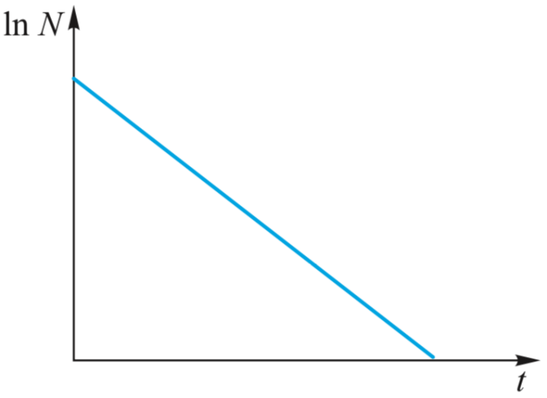

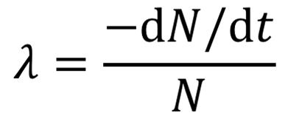

注意
·斜率的绝对值
· 是单位时间内原子核衰变的概率,
表征原子核衰变的快慢.

Slide 20

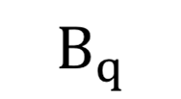

·放射性活度
表征辐射强度；常用单位居里(Ci),
国际单位制单位为贝克勒尔，符号 .
1 Ci

Slide 21
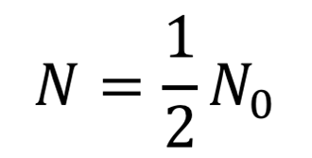

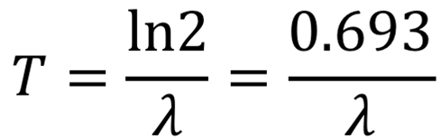
·半衰期 T
原子核数由 衰变到 所需的时间

Slide 22



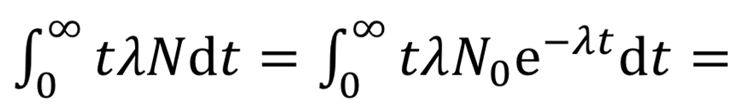
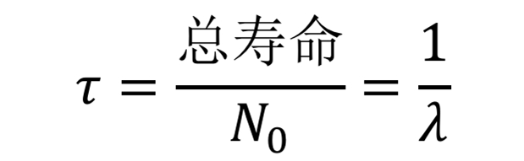
· 平均寿命 原子核衰变前存在时间的
平均值.
在 到 时间内发生衰变的原子核
数为 ,其总寿命为 ,则所有
原子核的总寿命为
.
则 .
t
t＋dt

Slide 23
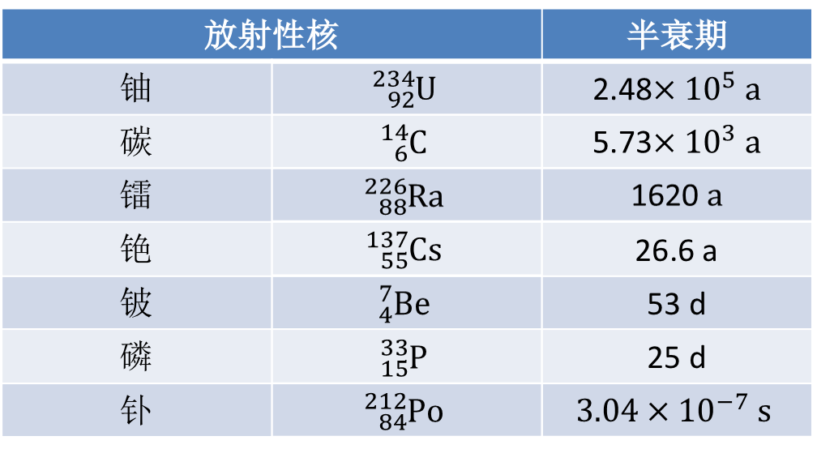
放射性原子核的半衰期 T

Slide 24


事件 |  | 距现在的大约时间
地球的产生 |  | 46 亿年
生命的出现 | 单细胞生命的出现 | 38 亿年
 | 脊椎动物的出现 | 5 亿年
 | 哺乳动物的出现 | 2 亿年
 | 灵长类动物的出现 | 6000万年
人类的出现 | 最早的人类 | 400 万年
 | 早期人类 | 200 万年
 | 现代人类 | 20 万年
人类文明时期 | 农业的出现 | 1 万年
 | 科学的出现 | 500 年
 | 工业的出现 | 250 年
测年法
通过测量死亡生物体内 的放射性活度，可以确定生物体与外界停止碳交换的年代.

Slide 25

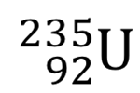

2 裂变与聚变
核裂变 一个重核分裂为两个或两个以上中等质量的核，同时释放出极大能量.
例 慢中子轰击 ,可发生如下反应
1g 裂变约释放 8.4× J的能量，相当于 2500kg 煤燃烧释放的能量.

Slide 26
核聚变 两个轻核聚合为一个质量数稍大的核.
例 极高温下(10⁸∼10⁹ K)，可发生如下
反应:
·依靠核聚变取得能量的例子：太阳能
和氢弹.

Slide 27
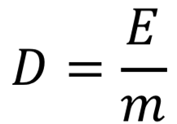


3 辐射吸收剂量和防护
吸收剂量 D 是物体吸收辐射的程度.
· E 是被照射体吸收辐射的能量,m 是被
照射体的质量.
· 国际单位制单位为戈[瑞]，符号为 ,
= 1 J/kg .

Slide 28


有效剂量 H,定义为
· Q 是射线种类的品质因子，亦称为相对
生物有效性.
· 国际单位制单位为希[沃特]，符号为 .

Slide 29
类型 | Q
X射线和γ射线 | 1
β射线 | 约 1
快质子 | 1
慢中子 | 约 3
快中子 | 10
α射线和重离子 | 20
各种射线的品质因数

Slide 30




例
一个质量为m=70 kg的实验室技术员每天有4.0 h在具有放射性活度为40 mCi 的 放射源旁边工作. 假设此人面对放射源的身体横截面为 S =1.5 ，距离放射源为R=4.0 m. 已知 一次衰变相继放射出两种能量分别为1.33 MeV、1.17 MeV的 射线，其中照射到人体上的能量的50%被人体吸收, 问该技术员每天吸收的辐射有效剂量H为多少?

Slide 31

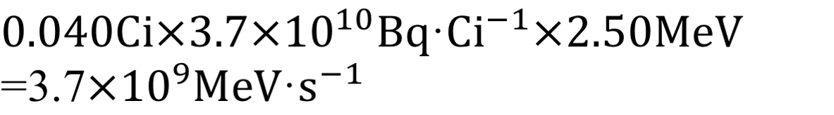
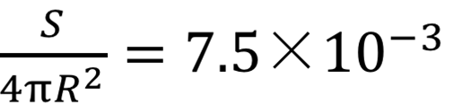
解 一次衰变释放出的总能量为
40mCi 放射源每秒释放的总能量
该总能量均匀分布在半径4.0 m的球面上，分布在人体横截面上的比例为

Slide 32
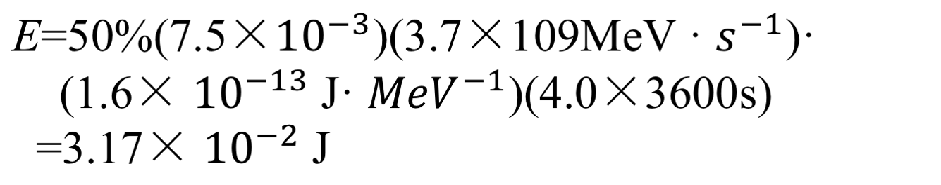
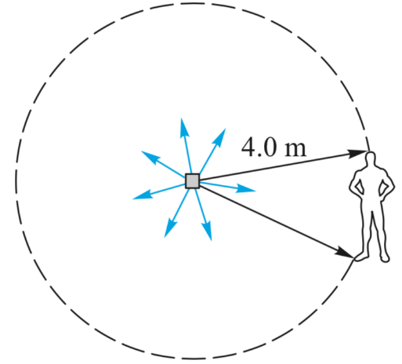
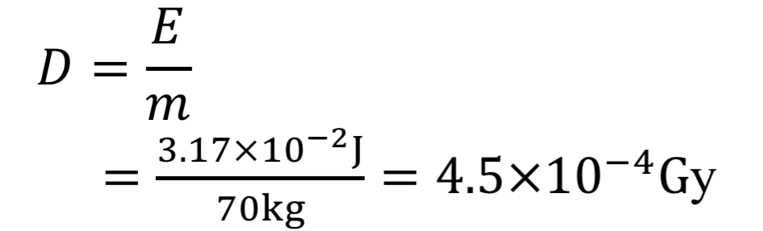
人体每天吸收的辐射能量为
每天吸收的剂量为

Slide 33

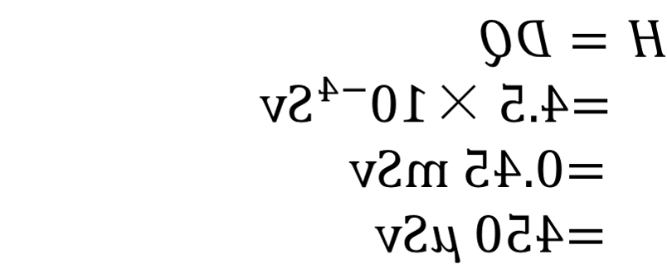

射线的Q =1，则该实验员有效吸收剂量为
· 人体防辐射正常剂量标准1 mSv/年.
· 射线 → 铅板隔离
射线 → 薄层铝、塑料、玻璃屏蔽
β

Slide 34
选择进入下一节：
16-0 教学基本要求
16-1 原子核的基本性质和规律
16-2 粒子的相互作用及粒子的分类
16-3 守恒量、对称性和标准模型

